Slide 1
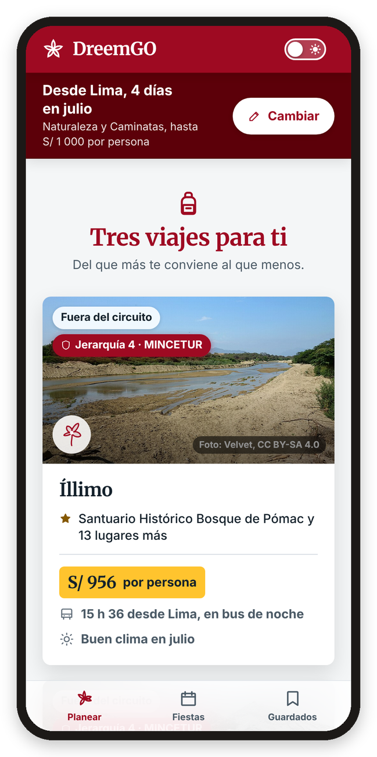
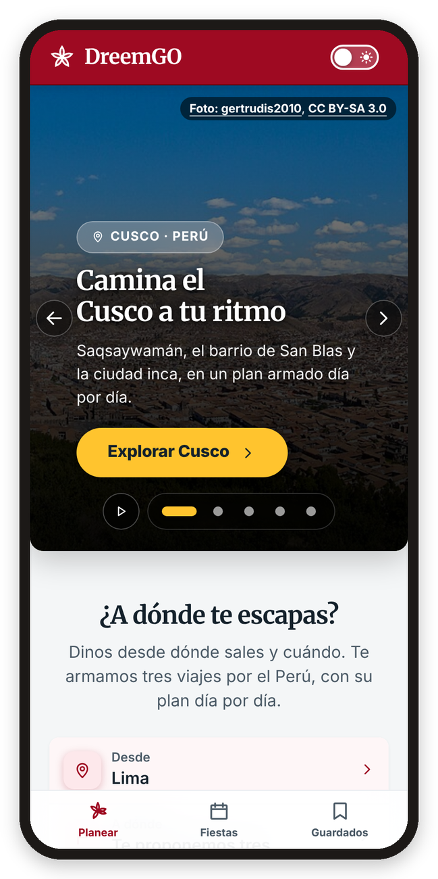
DS3022 · DESARROLLO DE PRODUCTO DE DATOS
DreemGO
Inteligencia de rutas en el Perú
Semana 10 · Prototipo funcional
Universidad de Ingeniería y Tecnología · UTEC
Prof. Carlos Abel Dominguez Bautista · Ciclo 2026-2
Miguel · Alejandro · Diego · Christopher
25 de octubre de 2026
La app, con los datos 2026.10.8
Notes:
Christopher abre. En la semana 7 mostramos una maqueta; hoy es la app publicada, con datos reales y con el frontend nuevo que el equipo armó esta semana. Desde el 10 de octubre se sumaron los vuelos, «Quiero ir a…», un plan con almuerzo y bus de noche, la noche y un primer día tranquilo en la altura. Cada uno va a mostrar su parte.

Slide 2

El prototipo, de punta a punta
Lo que se puede demostrar hoy, con datos reales y desde un celular
1
El viajero pregunta. Desde cuál de 24 ciudades sale, cuántos días tiene, en qué mes y, si quiere, qué le interesa, cuánto gastar, hasta qué altura y a qué zona quiere ir.
2
DreemGO propone tres viajes, cada uno a una zona distinta, en bus, en bus de noche o en avión: su costo en una banda, si el mes conviene y por qué. Si la zona elegida no cabe, dice qué cambiar.
3
Cada viaje trae su plan día por día: qué visitar y a qué hora, dónde almorzar y qué hacer de noche, con un primer día tranquilo en la altura; sobre un mapa y con la ficha oficial de cada lugar.
4
Se comparte con un enlace. No hay cuentas: la misma consulta con los mismos datos da siempre la misma respuesta.
Pruébalo en tu celular
oswaldoaqm.github.io/Alejandros-Team
5
Un municipio publica un evento, que sale en el calendario y en los viajes que pasan cerca.
La primera consulta del día puede tardar cerca de un minuto: el servidor gratuito despierta
Notes:
Christopher. Este es el flujo completo que funciona hoy. Lo nuevo desde el 10 de octubre está en los pasos 1 a 3: pedir una zona, los vuelos y el bus de noche, y un plan con almuerzo, noche y un primer día tranquilo en la altura. Invitar al profesor a escanear el QR. Si es la primera consulta del día, avisar que el API en Render tarda cerca de un minuto en despertar; por eso lo abrimos antes de empezar.

Slide 3
Quién presenta qué
Cuatro partes, en el orden de esta presentación
1
2
3
4
Christopher
Miguel
Diego
Alejandro
Frontend Developer y Product Owner
Data Engineer y Cloud Architect
Backend y algoritmos
Data Scientist y ML Engineer
La app y la demo
Arquitectura y despliegue
El motor y su API
Datos, modelo y cifras
Al final, entre todos: los retos técnicos, lo que falta y las preguntas.
Notes:
Christopher. Cada uno defiende su parte, como en el plan del proyecto. Las preguntas de cada área las responde quien la presenta.

Slide 4
La app y la demo
1
Christopher
De la pregunta a un viaje día por día, en el celular y en escritorio

Slide 5
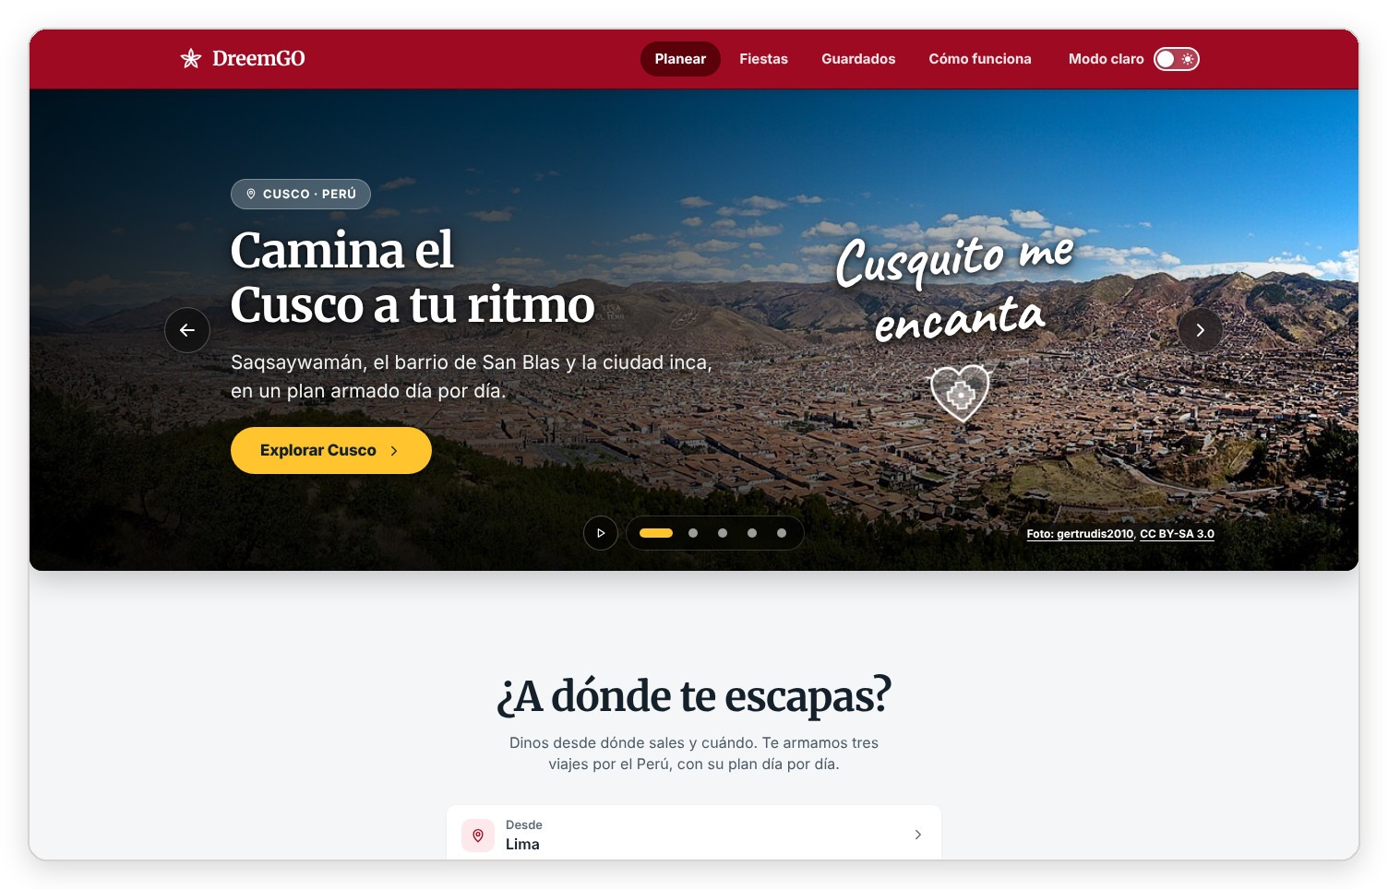
El inicio, con el frontend nuevo
El equipo rehízo el frontend: arriba va un carrusel de cinco destinos, y debajo, el mismo formulario
Cinco destinos, cada uno con su foto de Wikimedia Commons, su autor y su licencia.
Su botón arma el viaje a esa zona: «Explorar Cusco».
Pasa solo cada 6,5 s. Se detiene con su botón o con el puntero encima, y arranca detenido si el sistema pide menos movimiento.
Pide una foto a la vez: al abrir, 261 kB de foto y no los 1,8 MB de las cinco.
Notes:
Christopher. El frontend es nuevo desde esta semana. El carrusel muestra cinco destinos con su foto de Commons y su crédito, como el resto de la app; el botón arma el viaje a esa zona. Se puede detener con su botón, y si el sistema pide menos movimiento arranca detenido. Pide una foto a la vez: al abrir son 261 kB de foto, no los 1,8 MB de las cinco. Debajo sigue el formulario de siempre, con sus siete filas.

Slide 6
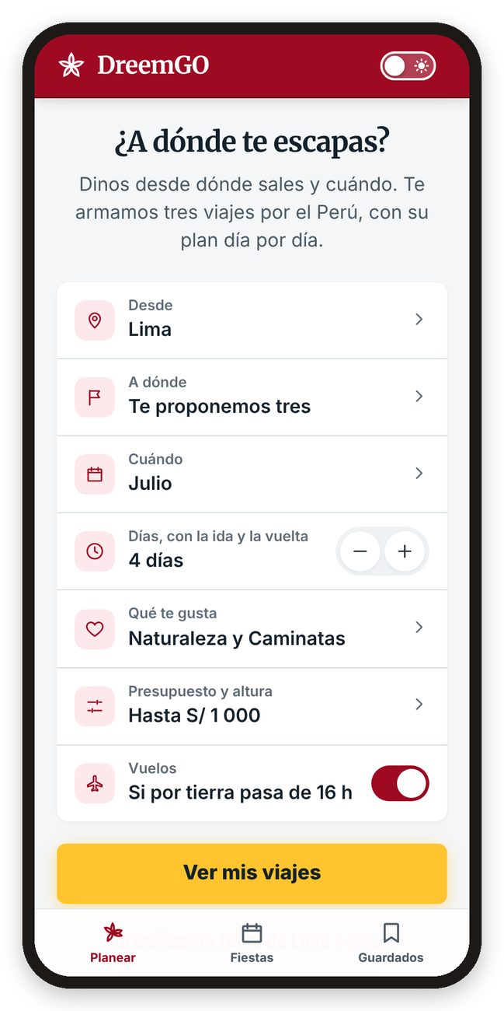
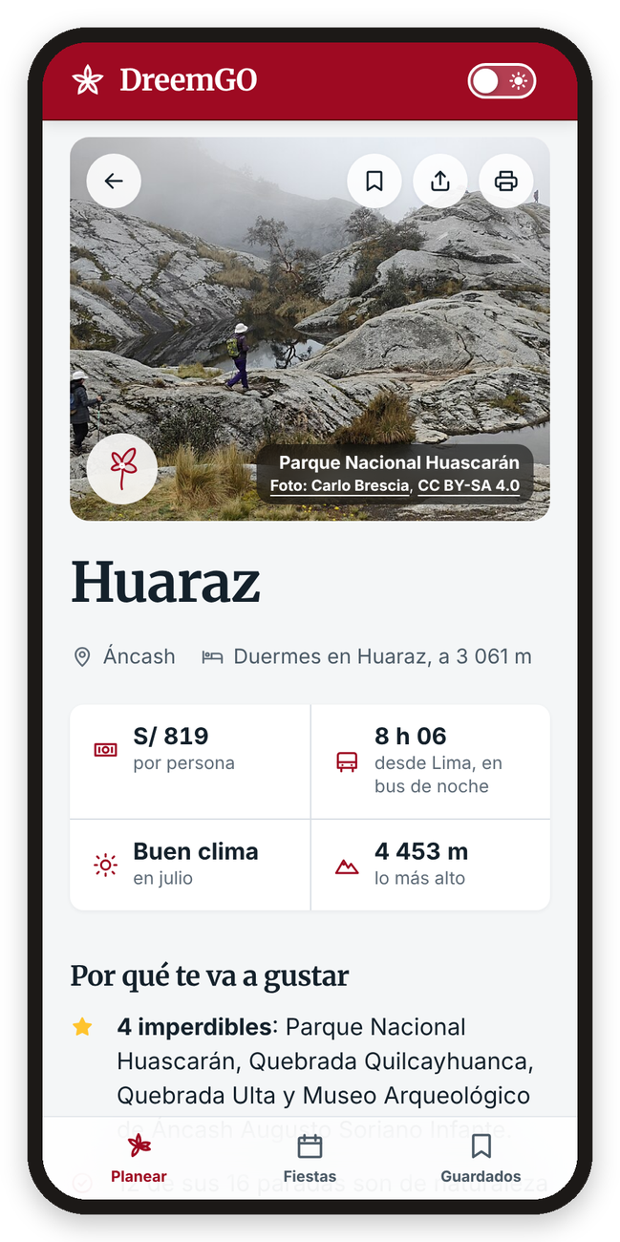
De la pregunta a tres viajes
Desde Lima, 4 días en julio, naturaleza y caminatas, hasta S/ 1 000 por persona
Siete filas, con «A dónde» y los vuelos. Las opciones salen del API.
Íllimo, Huaraz y Huacho. A los dos primeros se va en bus de noche.
Cada viaje en su pantalla: por qué conviene y qué saber antes de ir.
Notes:
Christopher. El formulario tiene siete filas y sus opciones vienen del API. Dos son nuevas: «A dónde», para pedir una zona, y los vuelos, que se toman solo si por tierra la ida pasa de 16 horas. Con esta consulta salen Íllimo, Huaraz y Huacho. A Íllimo y a Huaraz se va en bus de noche: sale la noche antes del día 1 y vuelve la noche del último, así que los cuatro días son allá.

Slide 7
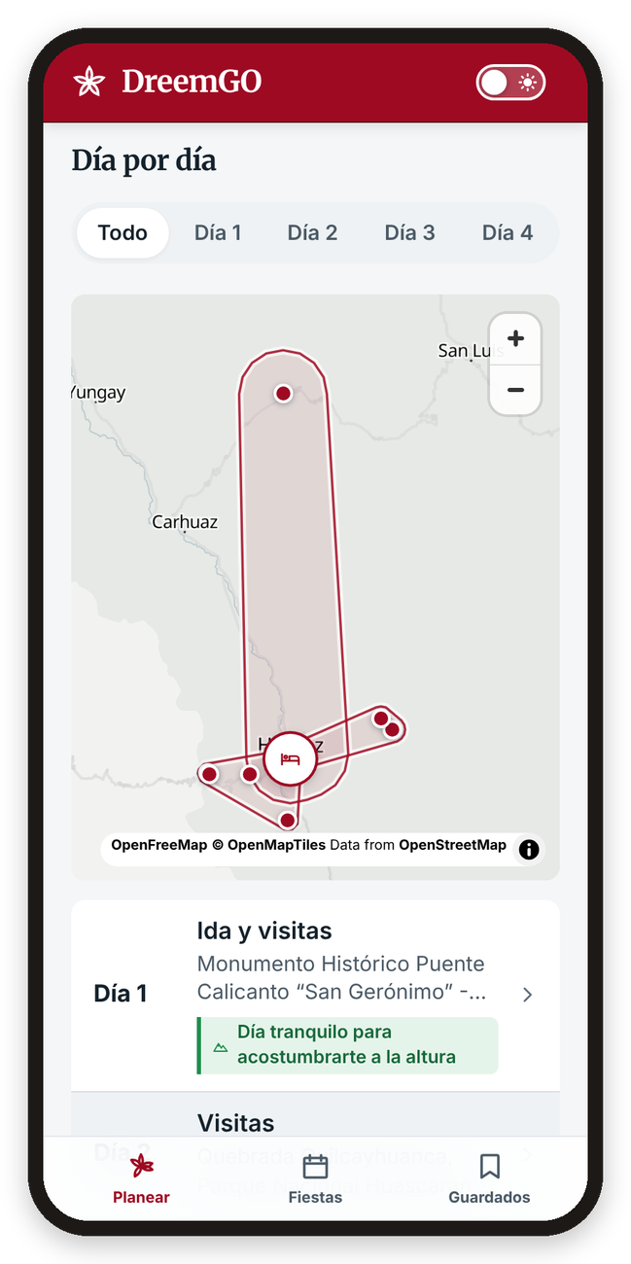
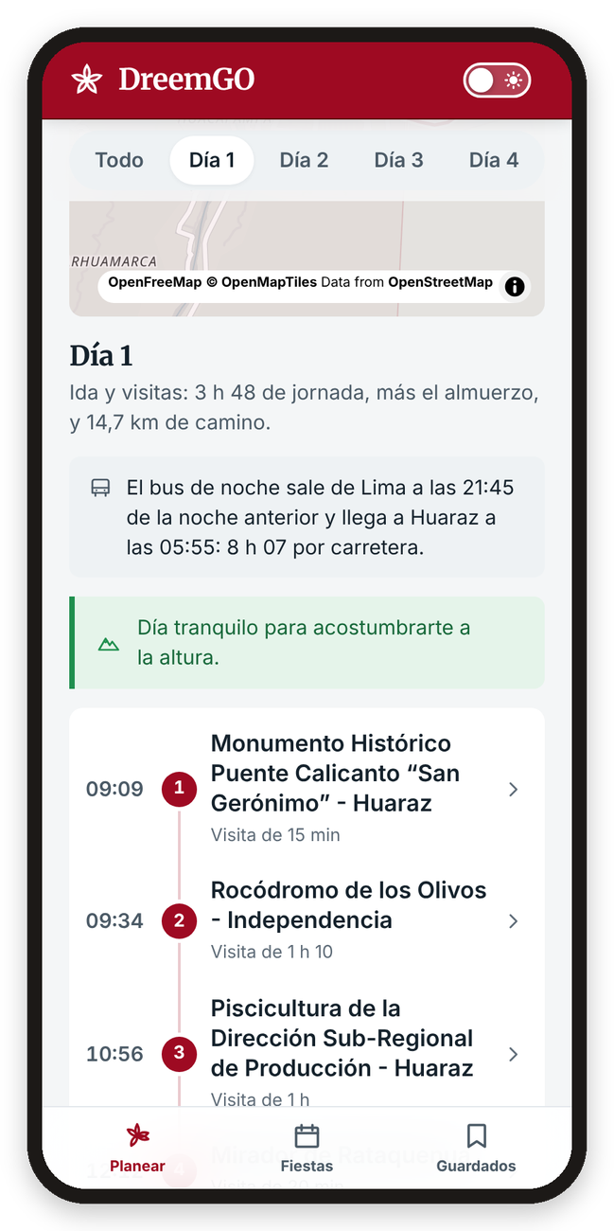
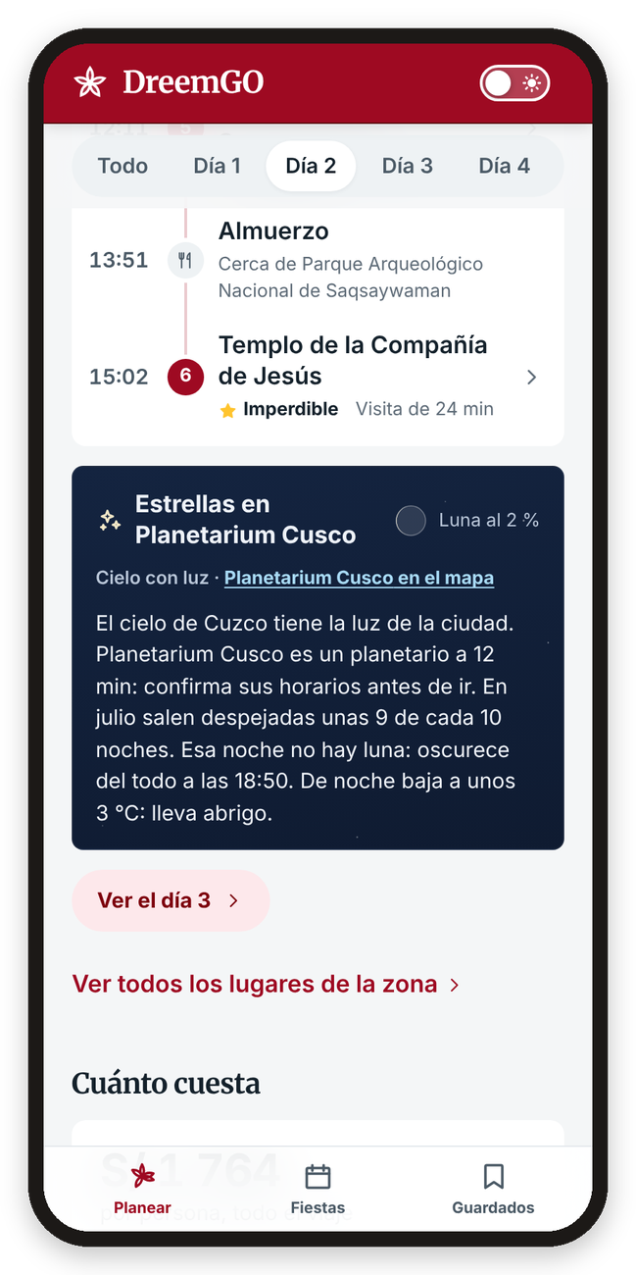
Un plan que se puede seguir
Cada día trae su hora de almuerzo y su noche, y en la altura el primero va con calma
Un pétalo por día. El día 1 en Huaraz, a 3 061 m, es tranquilo.
El bus llega a las 5:55. Día tranquilo: 3 h 48 de visitas, más el almuerzo.
Estrellas en el Cusco: la luna de esa noche y cuántas salen despejadas.
Notes:
Christopher. El almuerzo es una hora que no cuenta en las 8 de la jornada, y va donde hay dónde comer; si no hay nada registrado, la app dice que lo lleves. El bus de noche va en lo que por tierra toma de 7 a 16 horas. El primer día en la altura es tranquilo: medio día, sin subir más de 500 m ni caminatas largas, como recomienda el CDC. Y cada noche que se duerme en la zona puede traer un plan: salir, ver estrellas o descansar.

Slide 8
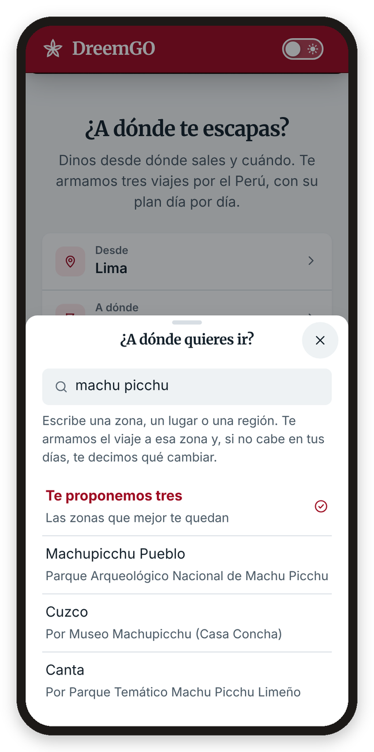
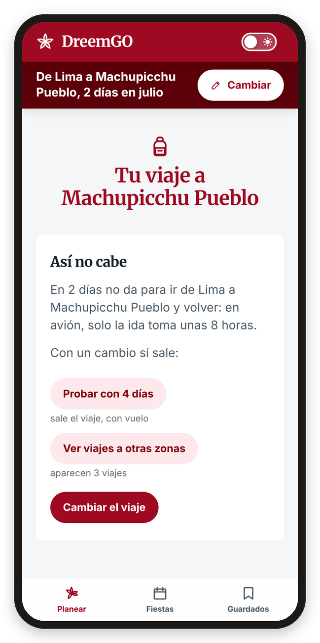
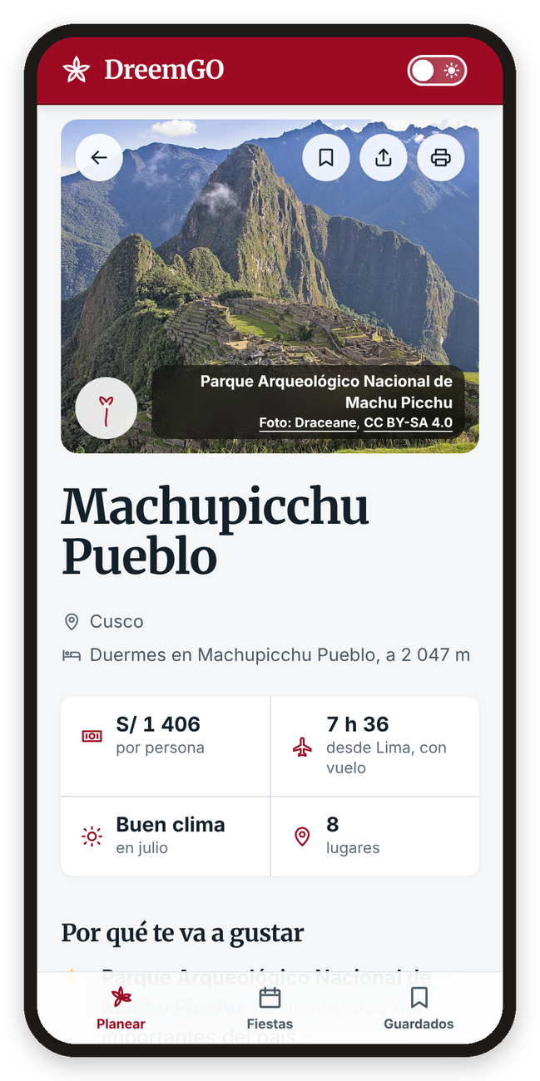
«Quiero ir a…», y si no cabe
Desde Lima, en julio: Machu Picchu no cabe en 2 días, y el motor dice con qué sí
Se busca una zona por su nombre, por uno de sus lugares o por su región.
En 2 días no da: solo la ida en avión toma unas 8 horas. Con 4, sí.
Con 4 días: 7 h 36 en avión y en tren, S/ 1 406 por persona.
Notes:
Christopher. Era un caso de uso de la semana 5 que faltaba: el viajero ya sabe a dónde quiere ir. El motor arma solo el viaje a esa zona, con las mismas reglas. Si no cabe, dice lo primero que lo impide y propone cambios que ya comprobó: aquí, 4 días. También se llega desde la página de una zona y desde una fiesta del calendario.

Slide 9
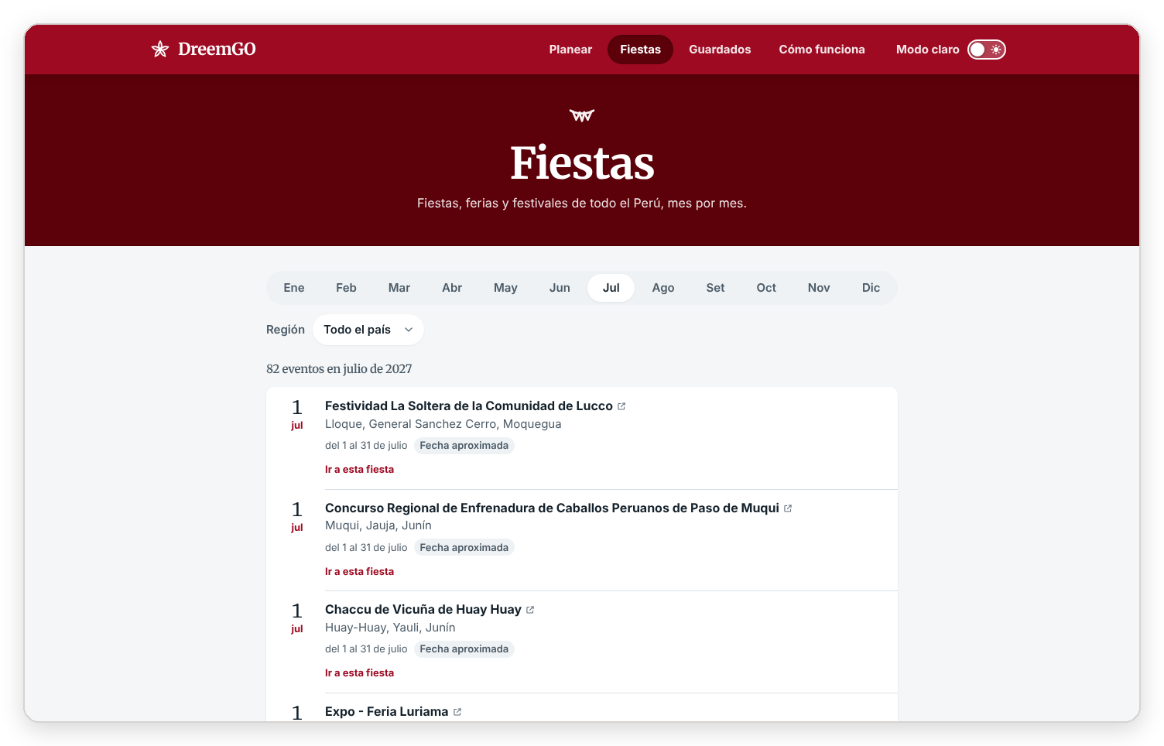
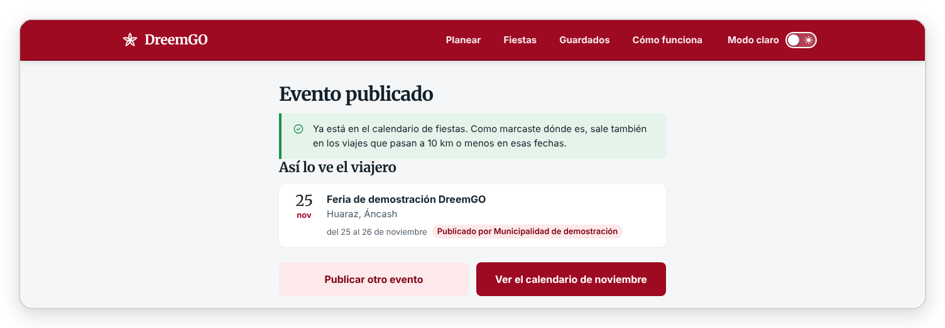
Fiestas y eventos de los municipios
Un municipio publica con su clave; el viajero lo ve en el calendario y en los viajes que pasan cerca
758 fiestas y acontecimientos del inventario, 739 con fecha.
Lo publicado sale en el calendario y en los viajes que pasan cerca en esas fechas.
Desde una fiesta se arma el viaje a su zona: «Ir a esta fiesta».
No cambia qué viajes se proponen ni su orden (decisión 0011).
Notes:
Christopher. El calendario reúne las fiestas del inventario de MINCETUR. Un municipio entra a «Publicar un evento», marca el lugar en un mapa y lo publica con su clave; hoy es una sola clave compartida, sin moderación. El evento de la captura es de prueba, en un API local. En la demo publicamos uno de verdad con la clave del equipo.

Slide 10
Guion de la demo
Unos tres minutos con la app publicada. Si la red falla, estas capturas son el respaldo
1
En el inicio, el carrusel. Debajo: Lima, julio, 4 días, naturaleza y caminatas. Salen Íllimo, Huaraz y Huacho.
Antes de empezar
2
Abrir Huaraz. El bus de noche, el día 1 tranquilo, el almuerzo y el mapa.
Dos minutos antes, abrir alejandros-team.onrender.com/v1/salud: Render tarda cerca de un minuto en despertar.
Revisar que diga la versión de datos 2026.10.8.
Tener la clave de publicar a mano, fuera de la pantalla compartida.
3
Cambiar a febrero. Huaraz ya no sale: es temporada de lluvias.
4
«A dónde»: Machu Picchu, 2 días. No cabe; tocar «Probar con 4 días».
5
Guardar el viaje y copiar el enlace para compartirlo.
6
Publicar un evento con la clave y verlo en el calendario.
Notes:
Christopher. El orden importa: primero lo que propone el motor, después lo que cambia con el mes, y al final lo que pide el viajero. Machu Picchu en 2 días muestra que el motor no esconde por qué algo no sale. La clave no se muestra en pantalla.

Slide 11
Arquitectura y despliegue
2
Miguel
Qué pieza corre dónde, y por qué así

Slide 12
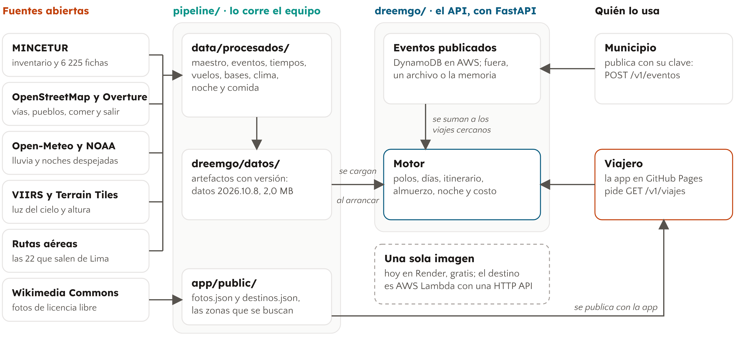
Arquitectura
Fuentes abiertas, un pipeline que corre el equipo y un API que responde desde memoria
Notes:
Miguel. A la izquierda, las fuentes abiertas. Desde el 10 de octubre se sumaron las rutas aéreas, Overture para dónde comer y salir, NOAA y VIIRS para el cielo de noche, y Terrain Tiles para la altura de cada base. El pipeline lo corre el equipo cuando cambia una fuente y deja los artefactos con versión, 2,0 MB, que el motor carga al arrancar. El API tiene dos entradas: el viajero pide viajes y el municipio publica eventos con su clave. Todo el API es una sola imagen de contenedor.

Slide 13
Cómo se despliega cada pieza
Una sola imagen del API: corre en una laptop y en Render, y está lista para AWS Lambda
Pieza | Tecnología | Dónde corre
Pipeline | Python, pandas, scipy, osmium y pyarrow | En la computadora de un integrante, cuando cambia una fuente
Motor y API | Python, numpy, pydantic y FastAPI | Una imagen de contenedor: hoy en Render; el destino, AWS Lambda
Eventos publicados | DynamoDB en AWS; fuera, un archivo o la memoria | Junto al API
App | React, Vite, TypeScript y MapLibre GL | GitHub Pages, con cada cambio de main
Integración continua | GitHub Actions | En cada pull request: lint, pruebas, imágenes y la app contra el API
El motor responde desde memoria
Los datos del motor son archivos con versión que se cargan al arrancar. No hay base de datos (decisión 0003).
No hay cuentas
La consulta viaja en la dirección y el motor es determinista: el enlace es el viaje (0001).
Render hoy, AWS después
En el navegador del viajero: las fotos llegan de Wikimedia Commons y el fondo del mapa de OpenFreeMap. Si no cargan, la app sigue, sin fotos y con un mapa liso.
Render es gratis, pero se duerme a los 15 minutos y pierde lo publicado al reiniciarse. En AWS lo publicado dura (0012).
Notes:
Miguel. Tres decisiones explican la forma del sistema. El API corre hoy en Render porque es gratis y no pide tarjeta; el destino es AWS, con Lambda detrás de una HTTP API y DynamoDB para lo publicado. La plantilla se ensayó contra un simulador de AWS. Las fotos y el fondo del mapa los pide el navegador a Wikimedia y a OpenFreeMap. Lo nuevo del pipeline (los vuelos, la noche, la comida y la altura) no cambió el despliegue: son más archivos en los mismos artefactos.

Slide 14
El motor y su API
3
Diego
Qué recibe, cómo arma un viaje y qué garantiza en cada respuesta

Slide 15
Qué recibe y qué devuelve el API
Contrato 1.7: el esquema OpenAPI sale del código, y los errores llegan en español y con su campo
Método y ruta | Qué hace
GET /v1/viajes | Hasta tres viajes, o el de una zona elegida
GET /v1/opciones | Orígenes, intereses y rangos del formulario
GET /v1/polos/{id} | Una zona: sus lugares, su clima, sus fiestas y su noche
GET /v1/eventos | Fiestas y eventos entre dos fechas
POST /v1/eventos | Un municipio publica un evento, con su clave
GET /v1/salud | Versión del servicio, del contrato y de los datos
Una consulta
GET /v1/viajes?origen=lima&mes=7&dias=4
&intereses=naturaleza&intereses=caminatas
&presupuesto=1000
Cada uno de los tres viajes trae
la zona y el pueblo donde se duerme
cómo se llega: bus, bus de noche, avión, tren o bote
los días: cada parada con su hora, el almuerzo y la noche
el costo: percentiles 20, 50 y 80, con su desglose
el clima del mes, los eventos, los avisos y los motivos
Responde en 0,4 s de mediana.
Notes:
Diego. El contrato está en docs/CONTRATO.md. De la 1.2 a la 1.7, cada versión sumó campos sin quitar ninguno: los vuelos (1.3), el destino (1.4), la noche (1.5), el almuerzo y el bus de noche (1.6) y el día tranquilo (1.7). La app no fija nada: hasta las opciones del formulario vienen del API. La misma consulta con la misma versión de datos devuelve siempre lo mismo.

Slide 16
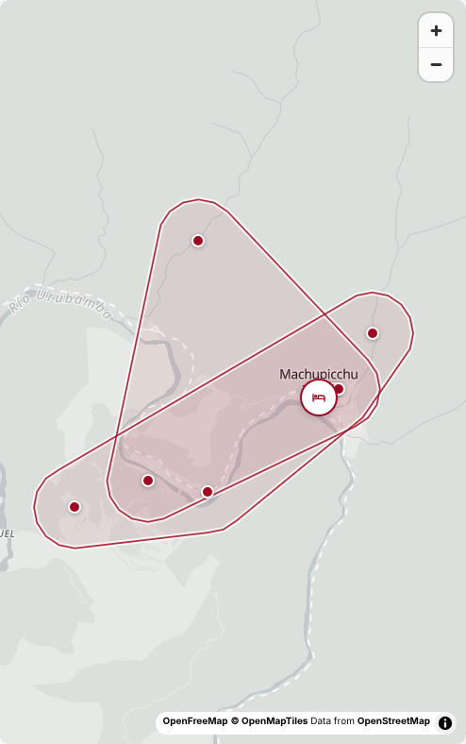
Cómo arma un viaje
Una estrella: se duerme en un pueblo y cada día sale un paseo que vuelve a él
Un polo es lo que se visita desde un pueblo. De 222 grupos, los que duermen en el mismo pueblo son uno solo: 194 polos.
Cómo se llega. Se vuela solo a lo lejano, si por tierra la ida pasa de 16 horas; de 7 a 16, va en bus de noche.
Días con límite. Hasta 8 horas con visitas, más una de almuerzo, y 9 de solo viaje. El primer día en la altura, medio día.
Qué visitar y en qué orden. Inserción voraz, 2-opt y tres arranques: se queda el de más valor.
El puntaje: 70 % calidad, con la temporada y el presupuesto, y 30 % novedad. No se propone un viaje con más días en el camino que allá.
Machupicchu Pueblo: un pétalo por cada día allá
Notes:
Diego. El viaje es una estrella desde la base del polo, que es un pueblo real de OpenStreetMap. Lo que por tierra pasa de 16 horas se vuela, con el camino hasta el aeropuerto y dos horas antes del vuelo; lo que toma de 7 a 16, va en bus de noche, y sus noches van fuera de los días. El orden de las visitas es una heurística, no el óptimo: su distancia al óptimo exacto se mide en la semana 12. Detalle en las decisiones 0009 y de la 0013 a la 0020.

Slide 17
Catorce garantías en cada respuesta
Son propiedades, no intenciones: las pruebas las verifican sobre 1 000 consultas generadas al azar
1
Nada pasa la altura máxima pedida: ni las paradas ni la base.
8
La misma consulta con los mismos datos da la misma respuesta.
2
Los días suman los pedidos, con la ida y la vuelta.
9
Zonas distintas; con destino, solo el viaje a esa zona.
3
Ninguna jornada con visitas pasa de 8 horas, sin el almuerzo.
10
Un dato que la fuente no trae viaja vacío, nunca inventado.
4
Toda parada enlaza a su ficha oficial de MINCETUR.
11
La noche no cambia nada del día.
5
Un mes desaconsejado nunca aparece sin aviso.
12
Cada almuerzo va en su lugar, desde las 11:30.
6
Un evento solo aparece si cae en las fechas del viaje.
13
El bus de noche va cuando debe y sale desde las 19:00.
7
El presupuesto ordena, elige y avisa, sin quitar viajes.
14
El primer día en la altura es tranquilo, y solo ese.
En naranja, las cuatro que se sumaron desde el 10 de octubre.
Notes:
Diego. Estas catorce propiedades están en el contrato, §3. Las diez de antes siguen, algunas con más cosas: la 1 ahora cuida también la base, la 7 dice que el presupuesto entra a elegir, y la 9, que con destino sale solo esa zona. Se suman cuatro, una por cada cosa nueva del plan: la noche, el almuerzo, el bus de noche y el día tranquilo. Se prueban en cada pull request y, al cerrar cada etapa, con 1 000 consultas al azar.

Slide 18
Datos, modelo y cifras
4
Alejandro
De dónde salen los datos, cómo se decide y qué propone hoy el motor

Slide 19
De datos abiertos a 194 polos
Todo sale de fuentes abiertas que se pueden redistribuir, y los datos llevan versión
6 225 fichas oficiales de MINCETUR, leídas una por una, y 758 fiestas
194
Una red vial propia sobre OpenStreetMap, con tren, botes y las 22 rutas aéreas de Lima
polos turísticos, uno por cada pueblo donde se duerme
Diez años de lluvia en cada polo, de Open-Meteo, y sus noches despejadas, de NOAA
Dónde comer y salir cerca de cada lugar, de OpenStreetMap y Overture Maps
4 465 lugares que pueden ser parada
24 ciudades de origen
2026.10.8 la versión de los datos
La luz del cielo y la altura de cada base, de VIIRS y Terrain Tiles
Fotos de licencia libre de Wikimedia Commons, con su autor
Notes:
Alejandro. Todo sale de fuentes abiertas que se pueden redistribuir. El dataset de MINCETUR traía la latitud y la longitud intercambiadas, y su jerarquía coincidía con la ficha oficial solo en el 59,7 % de los recursos: por eso leímos las 6 225 fichas, y cada dato dice de dónde salió. Desde el 10 de octubre entraron cuatro fuentes más: las rutas aéreas, Overture, NOAA con VIIRS para la noche, y Terrain Tiles para la altura. Los teléfonos y nombres de contacto se filtran al leer. Los datos llevan versión: la misma consulta con los mismos datos da siempre la misma respuesta.

Slide 20
Cuatro métodos, cada uno medido
No hay clics ni valoraciones de los que aprender: cada método es declarado y tiene su medida (decisión 0004)
Método | Qué hace | Cómo se midió
Agrupamiento (TA-01) | Junta los lugares en 222 grupos; los que duermen en el mismo pueblo son un polo: 194 | Ningún grupo pasa de 80 km de viaje. HDBSCAN daba grupos de 21 horas de punta a punta
Tiempos de viaje | El camino más rápido sobre una red de 1,45 millones de vértices, con tren, botes y vuelos | 22 % de error medio contra 1 780 recorridos de las fichas. La fórmula inicial erraba en 48 %
Estacionalidad (TA-05) | Cada mes conviene, lleva advertencia o se desaconseja, según diez años de lluvia | Regla declarada, no predicción
Itinerario (TA-04) | Qué visitar y en qué orden, en jornadas de 8 horas, con almuerzo | Catorce propiedades, en 1 000 consultas al azar
Puntaje = 70 % calidad, con la temporada y el presupuesto, + 30 % novedad
Costo = banda del percentil 20 al 80, en 4 000 simulaciones, con los pasajes
Notes:
Alejandro. No usamos modelos supervisados porque no hay clics ni valoraciones de los que aprender (decisión 0004). Cada método es declarado y tiene su medida. Una parada vale 1, 2, 6 o 24 según su jerarquía, para que un lugar imperdible pese más que un día lleno de lugares corrientes. El costo se da como banda y no como precio: su ancho dice cuánto no sabemos, y con los vuelos cobra cada tramo entre la tarifa más baja publicada y 2,2 veces esa.

Slide 21
Lo que el motor propone hoy
Una rejilla de 1 152 consultas: 24 orígenes × 2, 4, 6 y 9 días × los 12 meses, sin intereses
Viajes con el aviso de que el camino pesa
Viajes en un mes desaconsejado
Viajes que se llevan los diez polos más propuestos
37 % → 7 %
140 → 45
57 % → 80 %
en bus de noche o en avión, los días son allá
de 3 444, siempre con su aviso
el precio: el motor reparte menos
Qué cambió del 10 al 20 de octubre
El precio, en la misma rejilla
Se vuela a lo lejano: el 37 % de los viajes.
De 7 a 16 horas, bus de noche: el 35 %.
Un primer día tranquilo en la altura: el 21 %.
Una hora de almuerzo en cada día con visitas.
Miraflores, en Lima, sale en el 18 % de los viajes; Trujillo, en el 16 %, y el Cusco, en el 14 %.
Machu Picchu, en uno: gana la ciudad del Cusco. Se pide con «Quiero ir a…».
Fuera del circuito Lima-Cusco va el 66 %; antes, el 77 %.
Notes:
Alejandro. Es la misma rejilla de la semana 10, sin intereses. Lo que ganó el plan está a la izquierda: con el bus de noche y los vuelos casi ningún viaje se pasa la mitad del tiempo en el camino. Lo que costó está a la derecha, y lo decimos tal cual: con vuelos, el Cusco gana en casi todas las ciudades, los diez polos más propuestos pasan a llevarse el 80 % de los viajes, y Machu Picchu sale una sola vez, porque desde Lima se vuela al Cusco y la ciudad tiene más que visitar. Con «Historia» sale desde el Cusco, y con «Quiero ir a…» se pide desde cualquier ciudad. Si el balance es bueno no lo dice la rejilla: lo dice la evaluación de la semana 12.

Slide 22
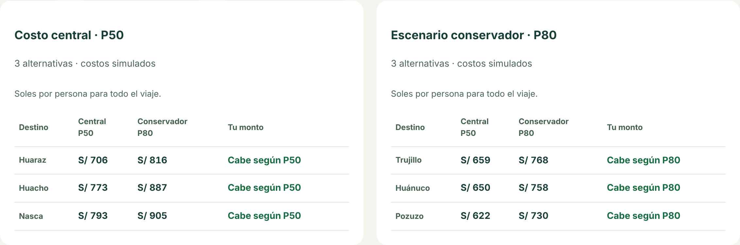
P50 o P80: la misma consulta, otra lista
Lima, julio, 4 días y S/ 800 en la copia de revisión del profesor, que deja solo lo que cabe según el criterio
Por qué cambia la lista
P80 suma unos S/ 110 a cada viaje: Huaraz, Huacho y Nasca pasan los S/ 800 (S/ 816, 887 y 905).
Entran los siguientes que caben, Trujillo, Huánuco y Pozuzo, con menos puntaje: de 0,60 a 0,42, contra 0,75 a 0,70.
Huacho en P50: S/ 773, todavía no un precio
Por qué no es definitivo
Lugar en la hoja CSV | ID | Llega | Cobro | Observaciones
Zona Arqueológica Monumental de Peñico | 11873 | Día 3, 10:05 | desconocido | Pendiente de confirmar
Museo Municipal de Hualmay | 11211 | Día 2, 11:36 | desconocido | Pendiente de confirmar
8 de sus 18 paradas no tienen cobro conocido y no suman nada: desconocido no es gratis.
P50 y P80 salen de 4 000 simulaciones con rangos sin calibrar: son escenarios, no cotizaciones.
Horario, tarifa, fecha y fuente confirmados quedan vacíos hasta verificarlos.
En la app de hoy, con los datos 2026.10.8, la misma consulta da Trujillo, Huaraz y Huánuco en bus de noche, y el que pasa el monto según el P50 sale con su aviso.
Notes:
Alejandro. El profesor revisó la versión del 10 de octubre en una copia aparte y nos pidió esta comparación. Con S/ 800, si se elige por el costo central, salen Huaraz, Huacho y Nasca; con el escenario conservador, los tres pasan el monto y entran Trujillo, Huánuco y Pozuzo, que caben pero puntúan menos. En la hoja de Huacho marcamos dos paradas con cobro desconocido, un sitio arqueológico y un museo, porque en ese mismo viaje cuatro de los cinco sitios arqueológicos y museos con dato cobran entrada, de S/ 5 a S/ 11; no completamos ni horarios ni tarifas. El costo de Huacho no es definitivo por tres razones: hay entradas sin dato, los rangos de la simulación no están calibrados con viajes reales y nada de lo pendiente está verificado. En la app de hoy el presupuesto se compara con el P50 y no esconde viajes: el que lo pasa sale con su aviso, que es la propiedad 7. Si conviene filtrar con P80, como en la copia, lo decidimos en la semana 12, porque cambia esa propiedad. Y un detalle: en esa copia, el día 4 de Huacho llegaba a la playa a las 19:30; desde la 1.6, la jornada no se corre.

Slide 23
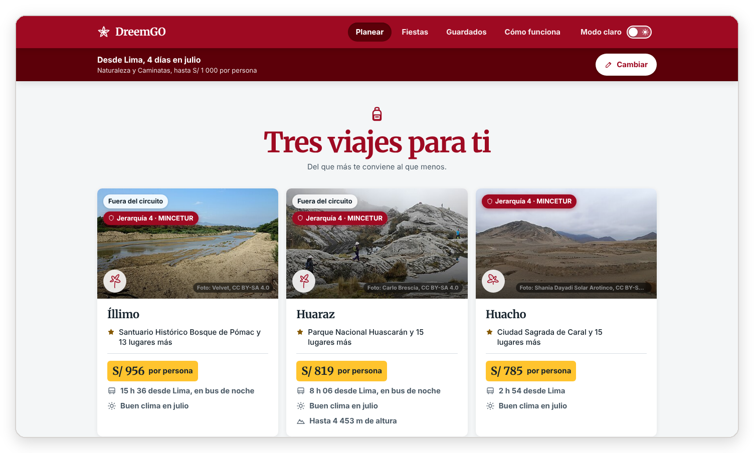
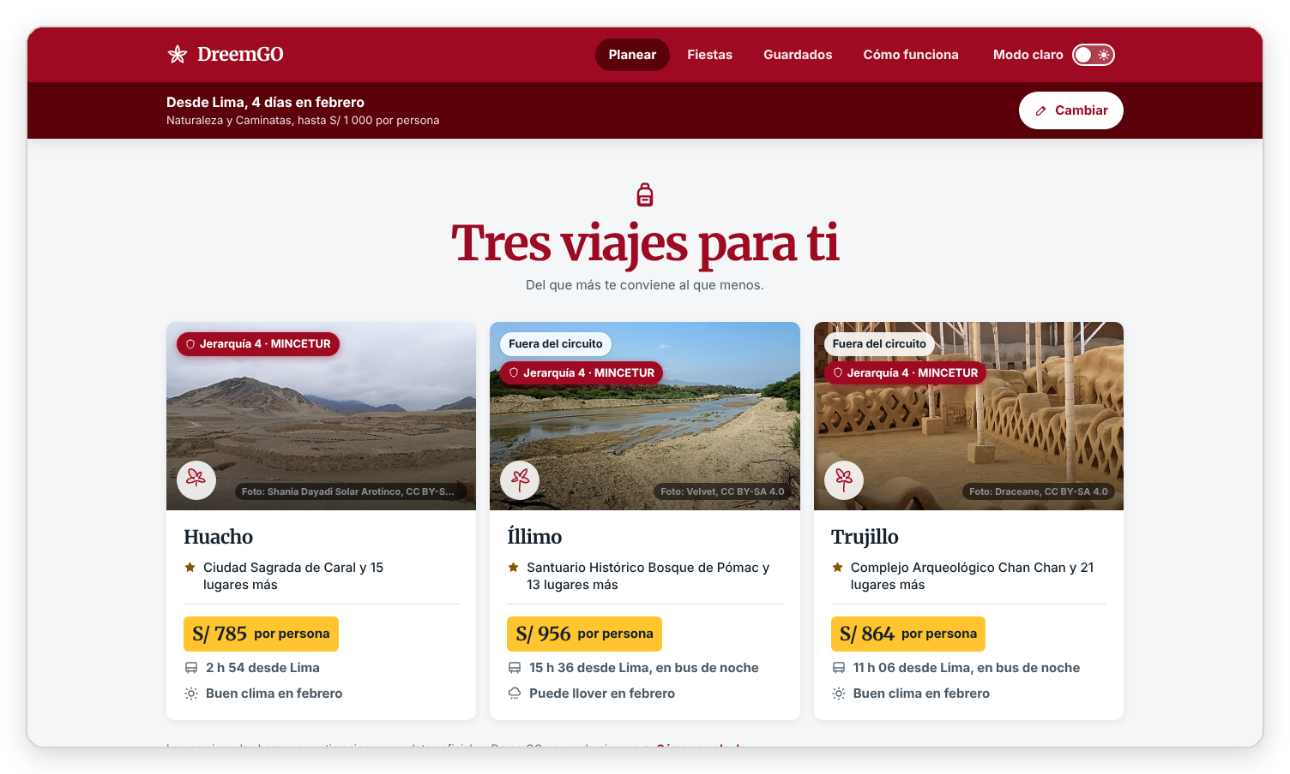
El clima cambia la respuesta
La misma consulta desde Lima: 4 días, naturaleza y caminatas, hasta S/ 1 000
Julio: Íllimo, Huaraz y Huacho. En la sierra es temporada seca.
Febrero: Huacho, Íllimo y Trujillo. Huaraz no sale: es temporada de lluvias.
Cada polo tiene su propio clima, de diez años de datos, y desde el 20 de octubre, a la altura de su base.
Notes:
Alejandro. Es el ejemplo de la guía que le mandamos al profesor. Cada polo tiene su punto de clima desde el 10 de octubre; antes, varios polos de la sierra tenían el de la capital de su región, en la costa, y salían como secos todo el año. Desde el 20 de octubre, las temperaturas se llevan a la altura de la base: en 23 polos cambian, y ningún veredicto del mes.

Slide 24
Cómo sabemos que funciona
Las cifras del informe salen del mismo código que responde el API
921
238
42
0,4 s
pruebas del motor, el API, el pipeline y la evaluación
pruebas de la app
pruebas de humo en un navegador, contra el API
por consulta, de mediana
Cómo se prueba
Los límites que declaramos
Cada pull request corre lint, las pruebas, las imágenes del API y la app contra el API.
Las catorce propiedades se verifican con 1 000 consultas al azar al cerrar cada etapa.
El despliegue en AWS se ensayó contra un simulador.
Un viaje recorre una sola zona: no junta el Valle Sagrado con Machu Picchu.
La escala 1-2-6-24 es un supuesto sin calibrar, y concentra las propuestas.
No conoce los horarios de los buses ni si un lugar para comer está abierto.
Solo una de cada nueve paradas tiene foto.
Notes:
Alejandro. Las propiedades son garantías, no intenciones: por ejemplo, ninguna parada pasa la altitud pedida y un mes desaconsejado nunca sale sin aviso. Los límites están escritos en el informe con sus cifras, y cada decisión dice lo que todavía no hace. El de la escala es el más importante: es lo que mide la evaluación de la semana 12.

Slide 25
Retos técnicos
Lo que no salía como esperábamos, y cómo se resolvió
Latitud y longitud intercambiadas
La jerarquía coincidía en el 59,7 %
Las fichas publican teléfonos y nombres
Con sus etiquetas, ningún recurso caía en el Perú. Se corrige al leer y cada coordenada queda marcada.
Se leyeron las 6 225 fichas oficiales, y cada campo dice de dónde salió.
Un filtro los reemplaza al leer, revisado a mano sobre las 6 225 fichas.
Volar a todo no era un buen viaje
El satélite no ve la neblina de la costa
Bases sin altura
La primera regla volaba en 63 de cada 100 viajes y Huaraz dejaba de salir. Se vuela solo si por tierra pasa de 16 horas.
En julio, GOES-16 da despejada la mitad de las noches de Lima; el aeropuerto, una de cada veinte. En la costa mandan los METAR.
13 bases no la tenían y otras 11 la tenían estimada. Terrain Tiles las completó, y el clima se lleva a esa altura.
Notes:
Entre todos. Cada reto tiene su cifra en el informe, §9, y su decisión. El de los datos personales importa: ningún teléfono ni nombre de contacto llega al repositorio ni a los artefactos. Los METAR, además, no se pueden redistribuir: el repositorio guarda solo la parte de noches despejadas, calculada aquí.

Slide 26
Lo que falta
Para la semana 12 y para la entrega final
Semana 12: evaluar, con el kit ya listo
Entrega final
El equipo califica 185 viajes de 40 consultas sin saber de dónde salen: el motor, una guía de lo más conocido y una variante con más peso para lo pedido.
Una prueba de usabilidad con cinco personas, cinco tareas y el SUS.
La distancia del itinerario al óptimo exacto, y los tiempos contra los horarios de los buses.
Decidir si el presupuesto deja fuera lo que no cabe en P80, como en la copia del profesor: cambia la propiedad 7.
Viajes de varias zonas, y el API en AWS con su arranque en frío medido.
El informe final y el video.
La página del proyecto.
El Canvas y los requisitos finales.
Notes:
Entre todos. Lo más importante de la semana 12 es la evaluación, y su kit ya está en el repositorio: las consultas, el cuadernillo para calificar y las cifras, escritas antes de calificar (decisión 0021). Hoy el motor cumple sus garantías; si sus propuestas son buenas lo tienen que decir las calificaciones y las personas usándolo.

Slide 27
Gracias
¿Preguntas?
La app
oswaldoaqm.github.io/Alejandros-Team
El API y sus endpoints
alejandros-team.onrender.com/v1/docs
El código, los datos y el informe
github.com/oswaldoaqm/Alejandros-Team, en deliveries/week10
Pruébalo en tu celular
DreemGO · Miguel · Alejandro · Diego · Christopher
Notes:
Cierre. Dejar el QR en pantalla durante las preguntas.

